Slide 1
Бүген тәрбия эчтәлеге күпкырлы һәм ул үзенә түбәндәге өстенлекле юнәлешләрне берләштерә: балаларның физик һәм әхлакый сәламәтлеген саклау, ныгыту, интеллектуаль тәрбия бирү һәм үстерү, шәхестә культуралылык сыйфатлары һәм рухи кыйммәтләр булдыру; гражданлык тәрбиясе һәм патриотик тәрбия бирү, гаиләнең нәсел шәҗәрәсен өйрәнү, төрле җенестәге балаларның үзара дустанә мөнәсәбәте һ.б.

Slide 2
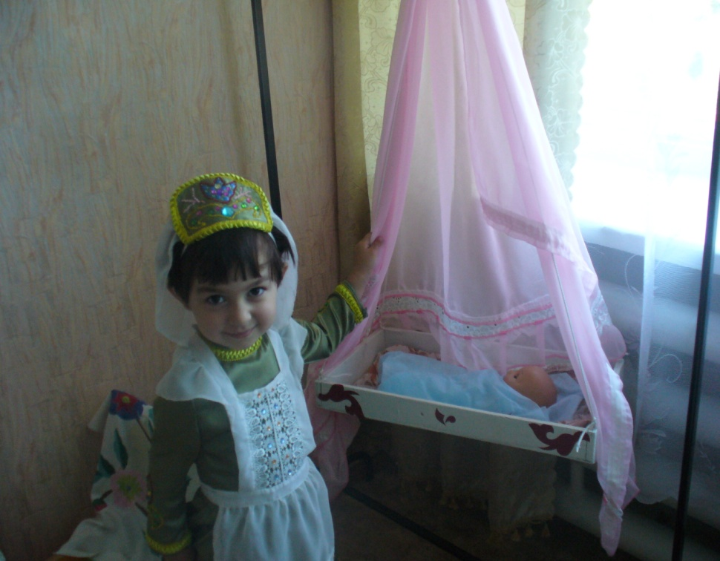
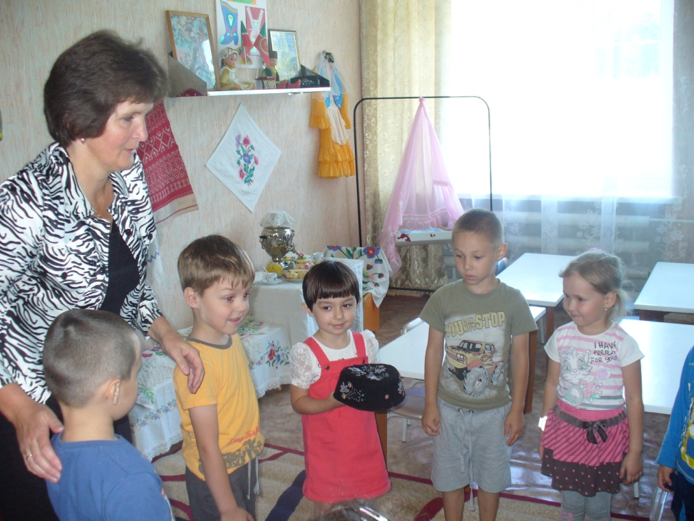
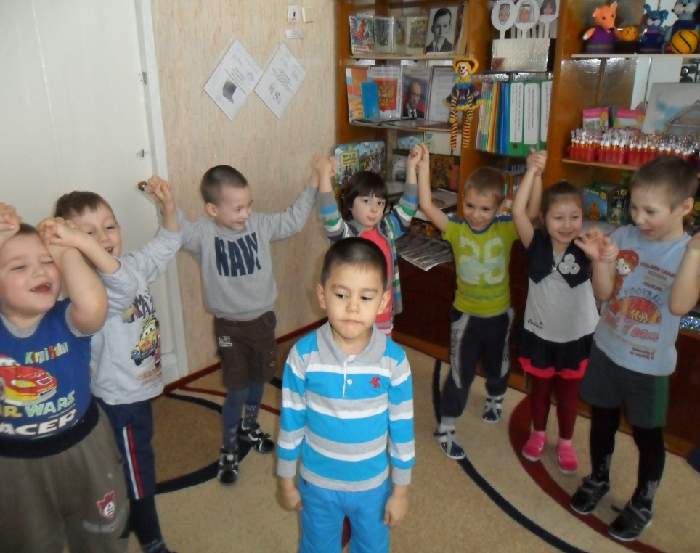
Баланың бөтен тормышы уен

Slide 3
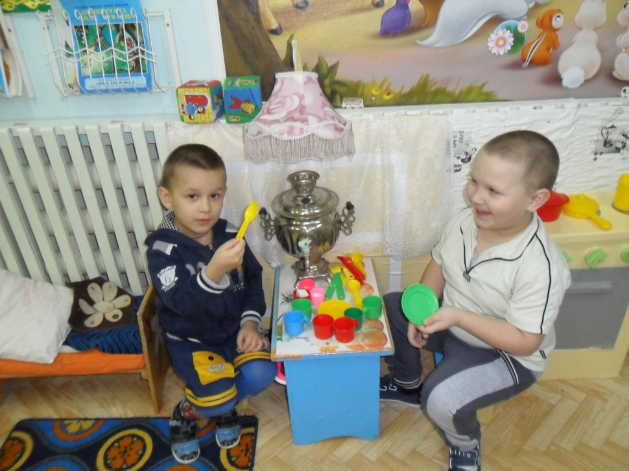
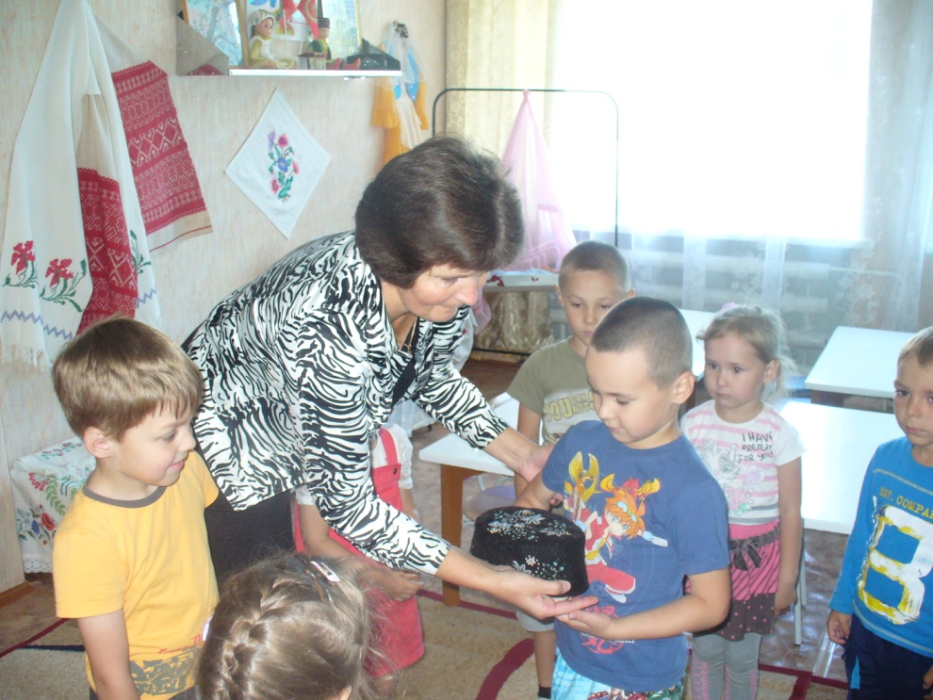
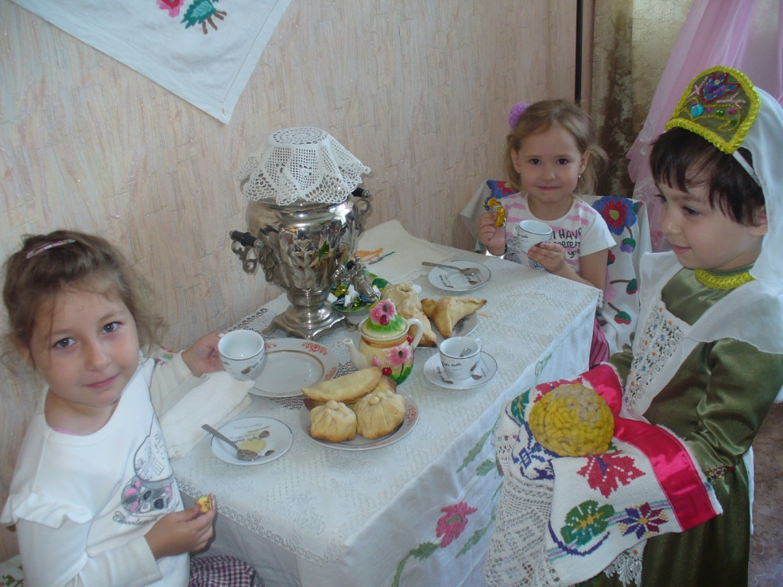
Һәр шөгылемдә диярлек уеннар оештырыга тырышам. Уенда бала тирә- юнь турында, җәмгыятьнең законнары, кешеләрнең үзара аралашу матурлыгы турында мәгълүмат алып кына калмый, ә бу дөньяда яшәргә, үзенең мөгамәләләрен төзергә өйрәнә баланың игътибарлы, яхшы хәтерле, дөрес, матур, әйбәт сөйләшә белүен таләп итә.

